Slide 1
PROGRAMACIÓN DE ALGORITMOS
PGY1121
Experiencia de Aprendizaje 1

Slide 2

Objetivos de la sesión
Sentencia de Repetición
OBJETIVO
Utiliza las estructuras de repetición adecuadas, según la funcionalidad requerida.

Slide 3
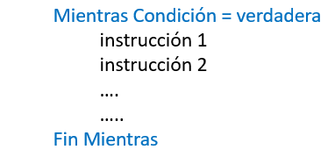
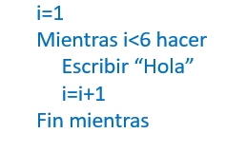
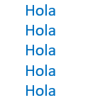

Sentencia Mientras
Esta estructura permite que un conjunto de instrucciones se repitan mientras una condición sea verdadera.
La condición se encuentra al comienzo del ciclo, por lo tanto si la primera vez no se cumple el ciclo no se ejecutará y continuará en la instrucción siguiente.
Sentencias de Repetición
Sintaxis:
Ejemplo:
Resultado:

Slide 4
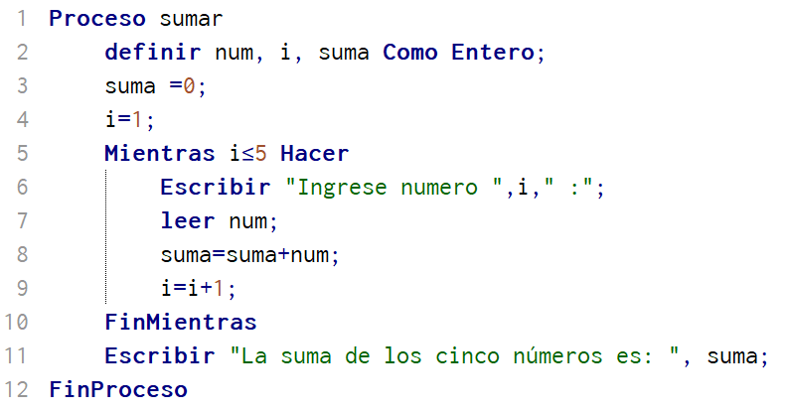
Ejemplo Sentencia Mientras
1. Ingresar cinco números y sumarlos. Mostrar suma.
Sentencias de Repetición

Slide 5
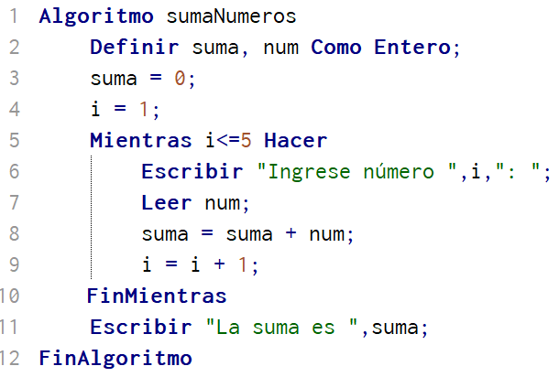
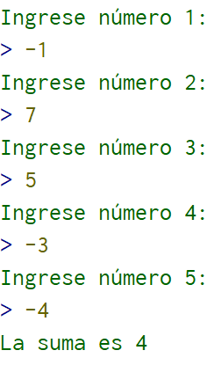

Ejercicio 1
Ingrese cinco números positivos, súmelos y luego muestre la suma.
Sentencias de Repetición
Resultado
Ingresa otros números

Slide 6

Ejercicio 2
Suma los primeros 10 números positivos. Mostrar resultado.
Sentencias de Repetición
Comparte los resultados con tus compañeros

Slide 7
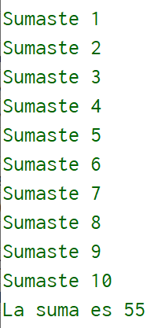
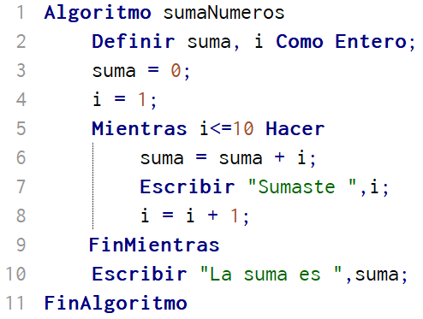
Ejercicio 2
Suma los primeros 10 números positivos. Mostrar resultado.
Sentencias de Repetición
Resultado propuesto

Slide 8
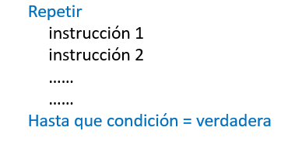
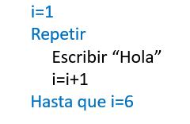
Sentencia Repetir
Es una estructura que permite repetir un conjunto de instrucciones una determinada cantidad de veces. Su característica es que su condición se encuentra al final del ciclo, lo que implica que al menos la o las instrucciones se ejecuten una vez.
Las instrucciones contenidas en la sentencia se ejecutan hasta que la condición sea verdadera.
Sentencias de Repetición
Sintaxis:
Ejemplo:
Resultado:

Slide 9
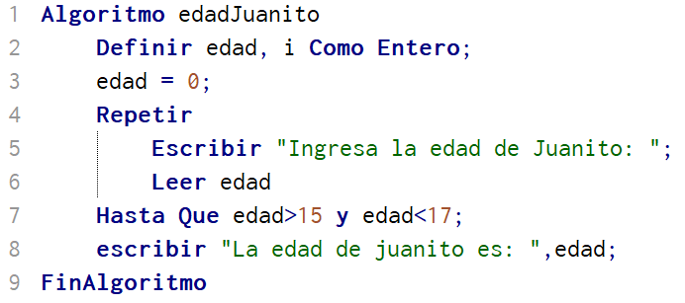
Ejemplos Sentencia Repetir
Adivina la edad de Juanito, que tiene más de 15 y menos de 17 años.
Sentencias de Repetición
Ejecuta el código y analiza el resultado.

Slide 10
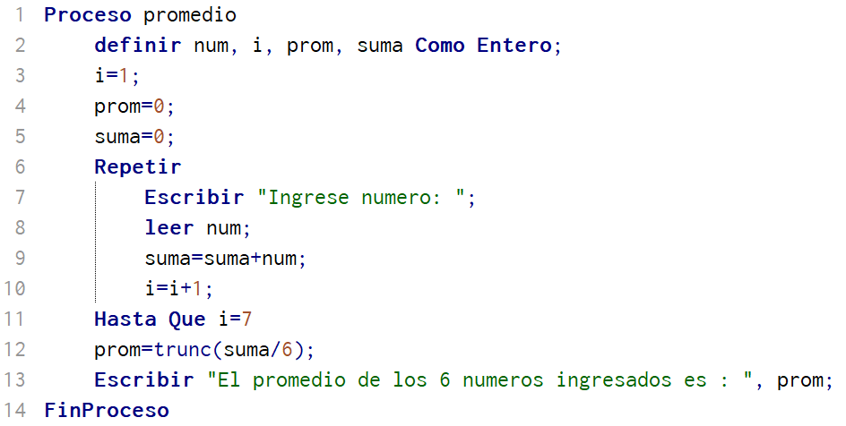
Ejemplos Sentencia Repetir
Calcular y mostrar el promedio de 6 números ingresados por teclado.
Sentencias de Repetición
Ejecuta el código y analiza el resultado.

Slide 11
Ejercicio 3
Promedio de notas de una asignatura
El semestre de clases ha llegado a su fin, por lo que podré saber si aprobé la asignatura que tanto esfuerzo me demandó, entre ello, noches de estudio y semanas de trabajo.
La pregunta es ¿Tendré que volver a realizar la asignatura el siguiente semestre?
Para conocer esa información y prepararme para celebrar o reflexionar en qué debo poner mis esfuerzos, necesito obtener el promedio de las notas de la asignatura de Programación, las cuales tienen el mismo porcentaje de equivalencia en el promedio final.
Se pide:
Ingresar por teclado las 3 notas.
Recuerde validar las notas que fluctúan entre 1,0 y 7,0.
Calcular y mostrar el promedio.
Sentencias de Repetición

Slide 12
Ejercicio 4
Sueldos de una empresa
El área de recursos humanos de una empresa, está analizando realizar un ajuste a los sueldos de los empleados. Para conocer el monto adicional que la empresa gastará, se requiere hacer un estudio que permita calcular el próximo presupuesto de la empresa.
El ajuste se realizará por años de servicios.
La empresa requiere de un programa que realice el ajuste de sueldo para un número determinado de empleados, dando respuesta a los siguientes requerimientos:
El sueldo reajustado de cada trabajador.
El total por concepto de sueldos.
La cantidad de personas que recibirán el reajuste para cada rango de años de servicio.
El total adicional que gastará la empresa por reajustes de sueldo.
Sentencias de Repetición
Años de Servicio | Reajuste %
5 - 10 | 15
11 - 20 | 20
Más de 20 | 25

Slide 13

¿Cumplimos el objetivo de esta sesión?​
¿Qué debo profundizar o ejercitar?​
¿Cuál es el desafío para la siguiente sesión?

